Slide 1

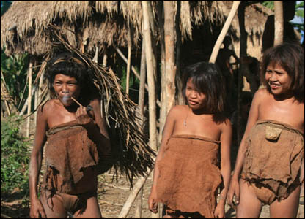
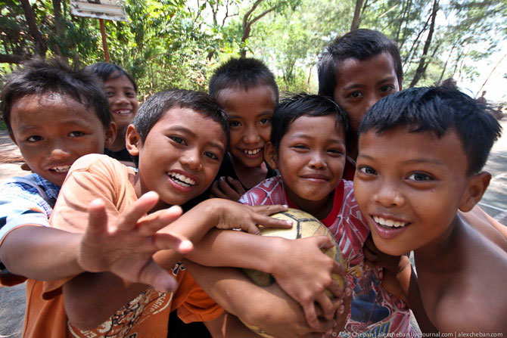
Этническая и языковая мозаика мира

Slide 2



1. Человечество принято делить на три основные расы:
европеоидную (страны Европы, Америки, Юго-Западной Азии, Северной Африки);
монголоидную (страны Центральной и Восточной Азии, Америки);
негроидную (большинство стран Африки).
Выделяют также австралоидную расу, представители которой расселены на юго-востоке Азии, в Океании и Австралии.

Slide 3
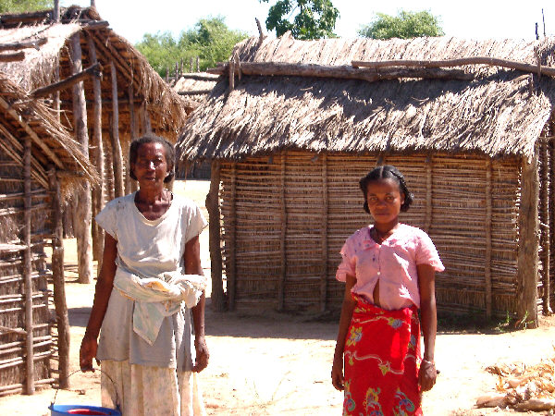
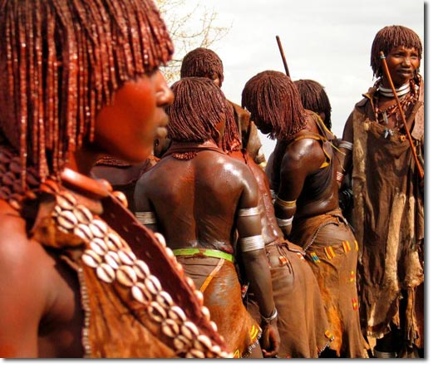
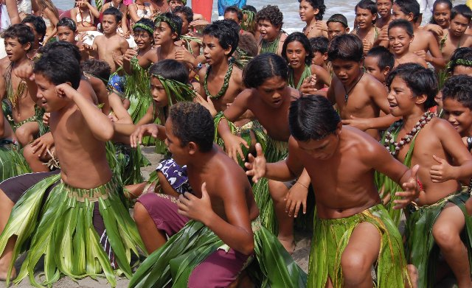
30% населения мира относится к промежуточным расовым группам (эфиопы, малагасийцы, полинезийцы и др.). Смешение рас привело к образованию особых групп метисов, мулатов и самбо в Америке.

Slide 4
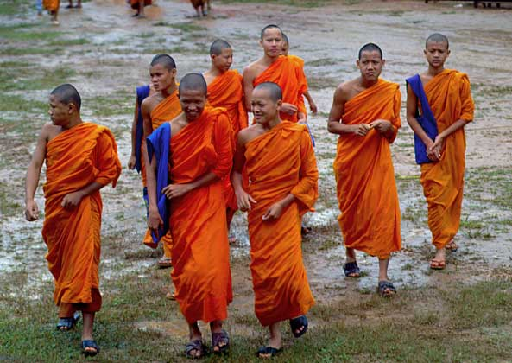
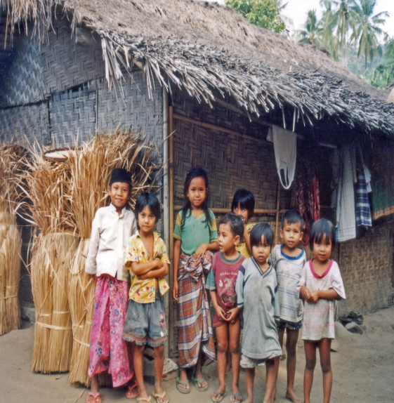
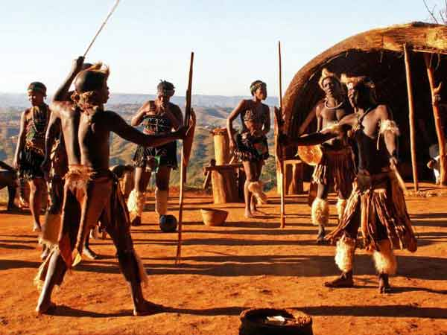
2. Этнический состав населения - это результат длительного исторического процесса смешения и переселения представителей разных рас и этносов.
Этнос (народ) - это сложившаяся устойчивая группа людей, характеризующаяся общностью языка, территории, особенностями быта, культуры и этническим самосознанием.
Всего в мире насчитывается 3-4 тысячи этносов. Часть из них превратились в нации, другие представляют собой народности, племена.

Slide 5
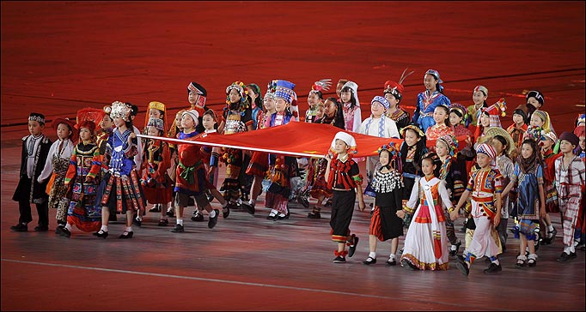
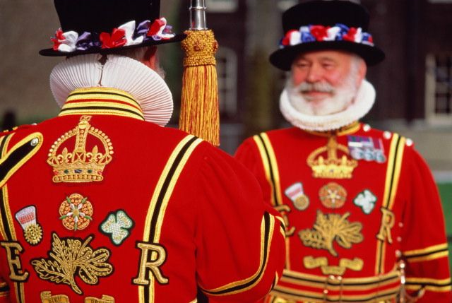
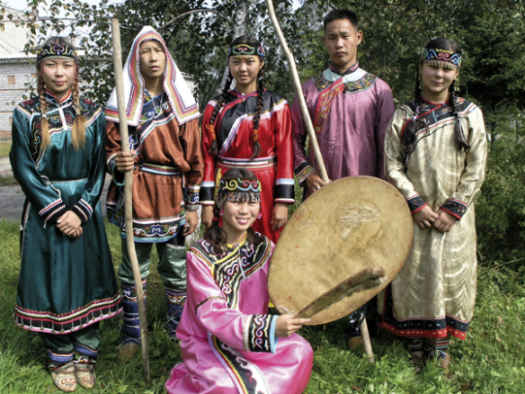
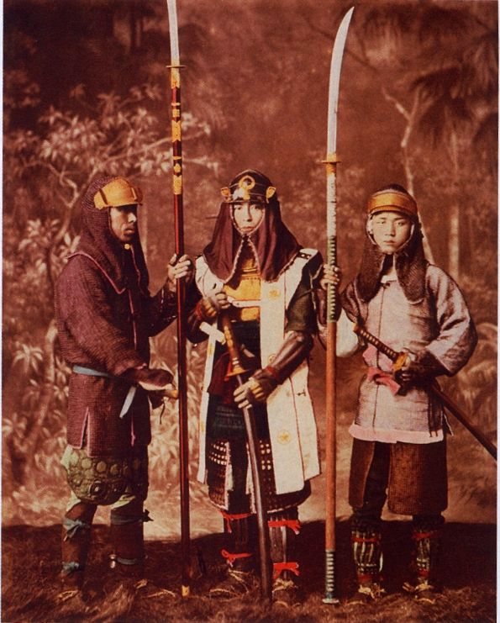
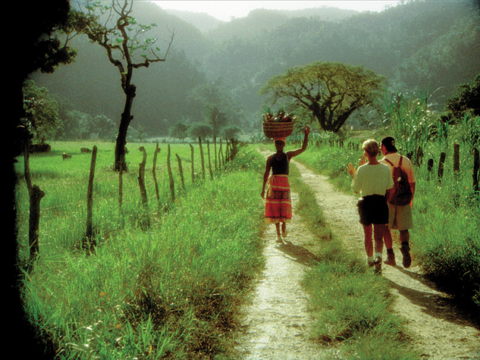
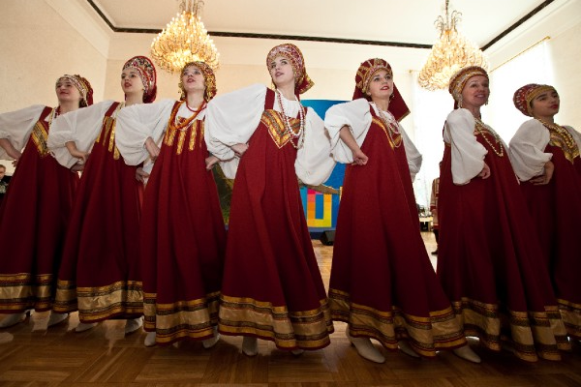
Классификация этносов проводится по различным признакам, главные из которых численность и язык.
По численности народы мира различны. Подавляющее большинство народов малочисленно. Только 310 народов имеют численность более 1 млн чел., но на них приходится около 96% населения Земли.

Slide 6

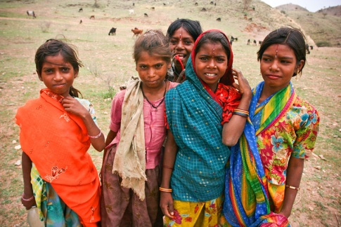
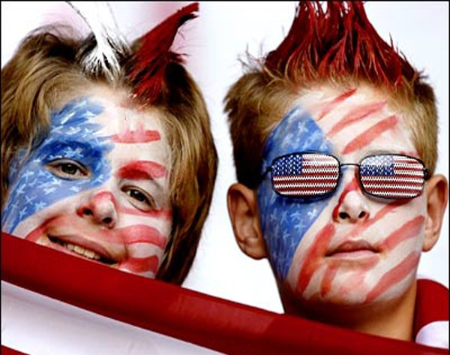
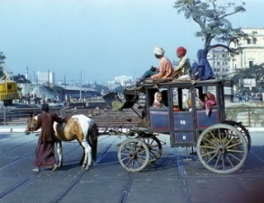
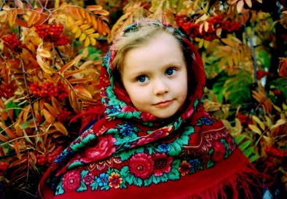
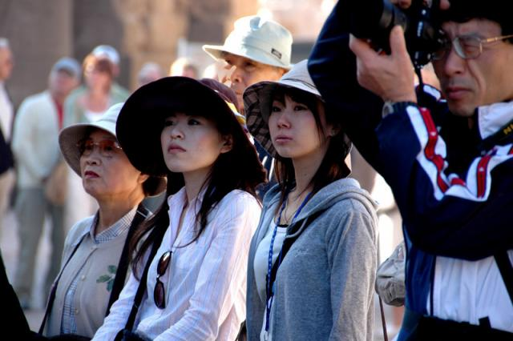

К крупнейшим по численности народам мира относятся:
китайцы (1 120 млн чел);
хиндустанцы (219 млн чел);
американцы США (187 млн чел);
бенгальцы (176 млн чел);
русские (146 млн чел);
бразильцы (137 млн чел);
японцы (123 млн чел).

Slide 7


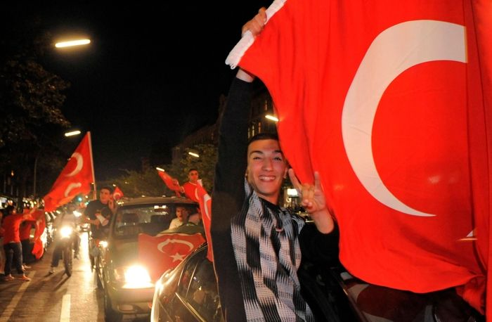
Более 30 млн человек насчитывают следующие народы: бихарцы, пенджабцы, мексиканцы, немцы, корейцы, итальянцы, вьеты, французы, англичане, украинцы, турки, поляки и др.

Slide 8
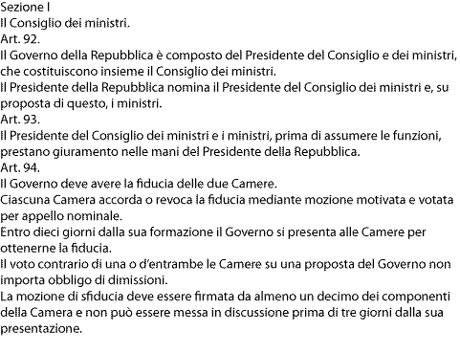
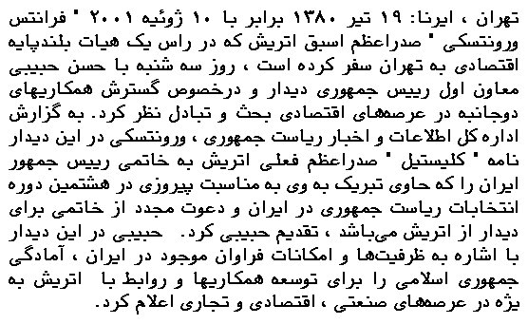
По языку народы объединяют в языковые семьи, которые, в свою очередь, делятся на языковые группы. Всего в мире выделяется 20 языковых семей. Крупнейшими из них являются:
индоевропейская, на языках которой говорят 150 народов (около 2,5 млрд чел).
К ней относятся романские языки (французский, испанский, португальский, итальянский), германские (немецкий, английский, идиш, голландский), славянские (русский, польский, украинский), индоарийские (хинди, 'маратхи, пенджаби), иранские (персидский, таджикский) и др.;
китайско-тибетская, на языках которой говорят преимущественно в Китае, Непале, Бутане (свыше 1 млрд чел).

Slide 9
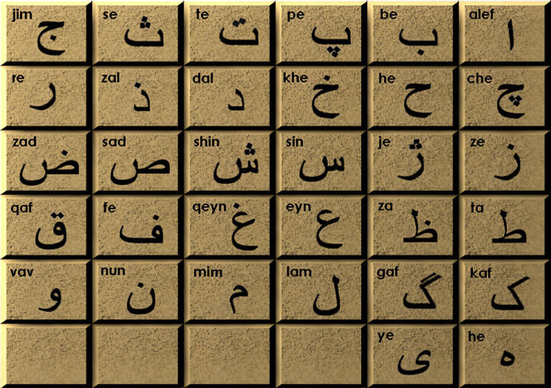
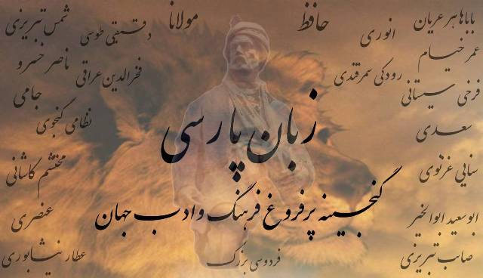
Персидский язык
Перси́дский язы́к (zæ'bɒːne fɒːr’siː) — ведущий язык иранской группы индоевропейской семьи языков, обладающий богатой многовековой литературной традицией, включая признанные шедевры мировой литературы. Возник как продолжение среднеперсидского языка в эпоху исламизации Ирана после арабского завоевания и испытал сильное воздействие арабского языка.

Slide 10
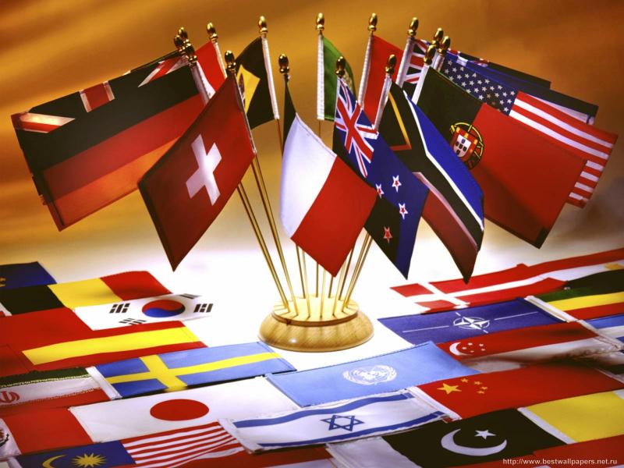
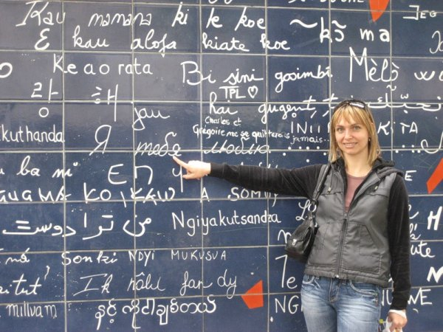
Языковая классификация народов существенно отличается от национальной, поскольку распространение языков не совпадает с этническими границами. Например, в бывших колониях Испании, Великобритании, Франции в Африке, Азии, Латинской Америке говорят на языках метрополий.

Slide 11
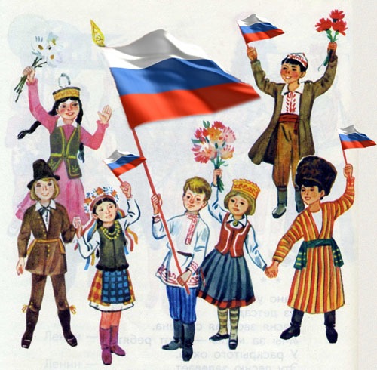
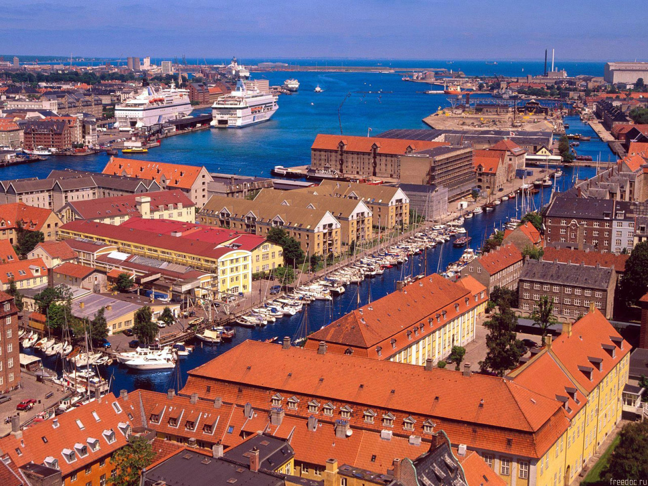
В зависимости от того, совпадают или нет этнические и государственные границы, страны мира делятся на однонациональные и многонациональные.

Slide 12

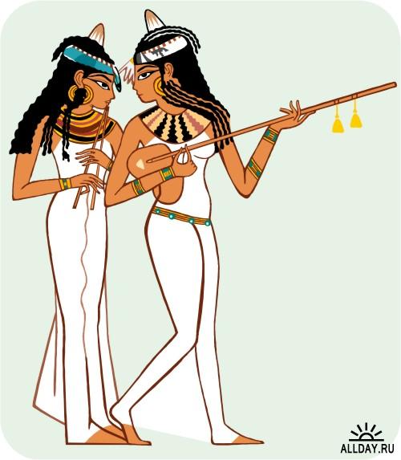
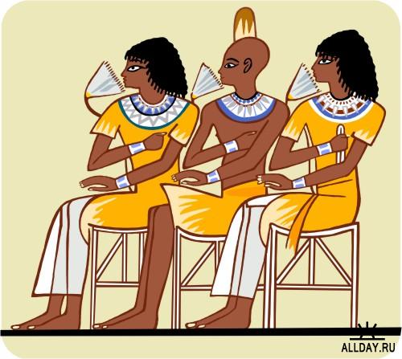
Около половины стран - однонациональные. Это страны, государственные границы которых совпадают с этническими и основная национальность составляет 90% всего населения. Их больше всего в Европе, в Латинской Америке, на Ближнем Востоке. К таким странам можно отнести Данию, Швецию, Германию, Польшу, Италию, Японию, Саудовскую Аравию, Египет, большинство стран Латинской Америки.

Slide 13
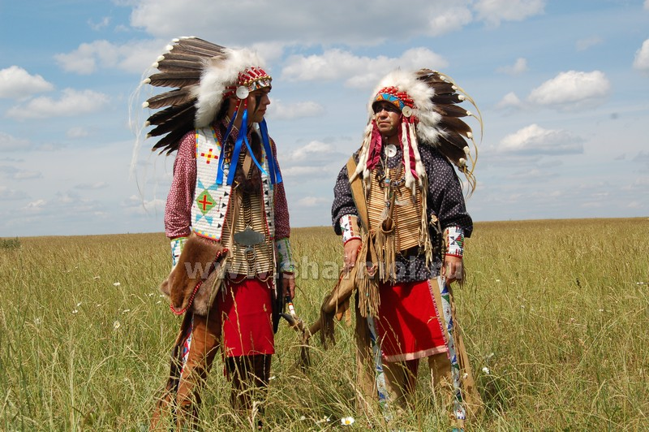
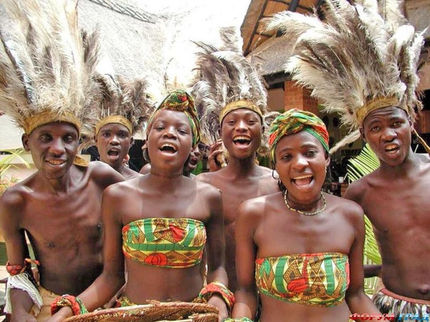

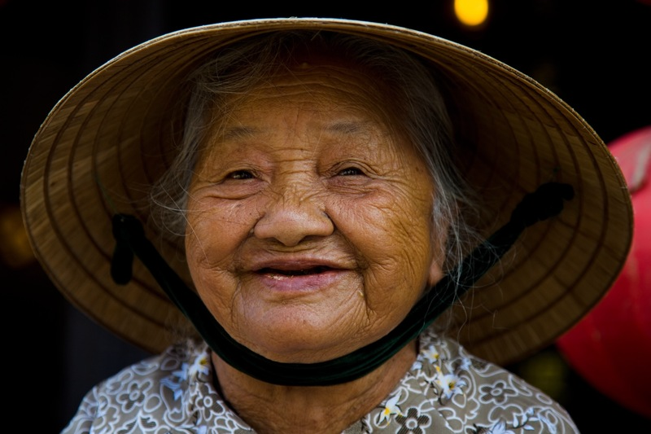

Многонациональные - это страны, в пределах государственных границ которых проживают несколько этносов.

Slide 14
Проблема межнациональных отношений в настоящее время стоит достаточно остро. Это связано:
с фактическим экономическим и социальным неравенством народов в некоторых развитых странах, ущемлением культурной самобытности национальных меньшинств (баски в Испании, корсиканцы во Франции, шотландцы в Великобритании, франко-канадцы в Канаде);
с процессом объединения родственных племен в народности, а народностей в нации во многих развивающихся странах (Индия, Индонезия, Нигерия, Заир, Судан);
с последствиями европейской колонизации, при которых сохраняется угнетение коренного населения (индейцы, эскимосы, аборигены Австралии);
с расовой дискриминацией (ЮАР, США);
с образованием новых государств на территориях бывшего СССР и социалистических стран Восточной Европы.
Одной из главных "горячих точек" после Второй мировой войны остается Ближний Восток, где не утихает арабо-израильский конфликт.
Национальные противоречия часто имеют религиозную основу. Яркий пример - религиозные столкновения между католиками и протестантами в Северной Ирландии (Ольстер).
Проблемы межнациональных отношений приводят к тяжелым последствиям, их решение одинаково важно для всех государств мира.

